Slide 1

СЛУЖБА ДОБРОВОЛЬЦЕВ «Милосердие»
Отдел по церковной благотворительности и социальному служению
Владивостокской епархии РПЦ МП

Slide 2
Как начинали
2009 год
1 координатор;
4 добровольца;
Объект – отделение нейрохирургии городской больницы;

Slide 3
Сейас
Зарегистрировано 120 добровольцев, из них активных 30, иногда помогает 40 человек, ни разу не помогли около 20 человек.
Объекты:
Городская больница (4 отделения нейрохирургии и травматологии);
Школа-интернат для детей ДЦП;
Седанкинский дом-интернат для престарелых и инвалидов;
Отделение отказничков детской больнице;
Помощь на дому (больные, престарелые).

Slide 4

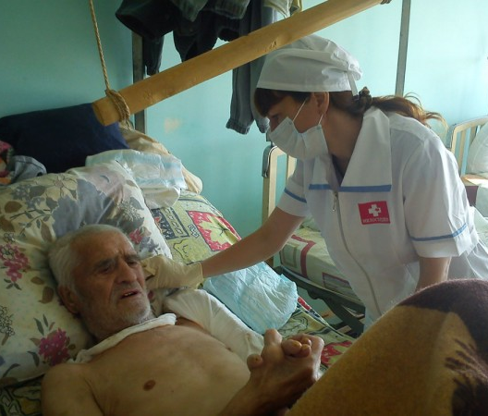
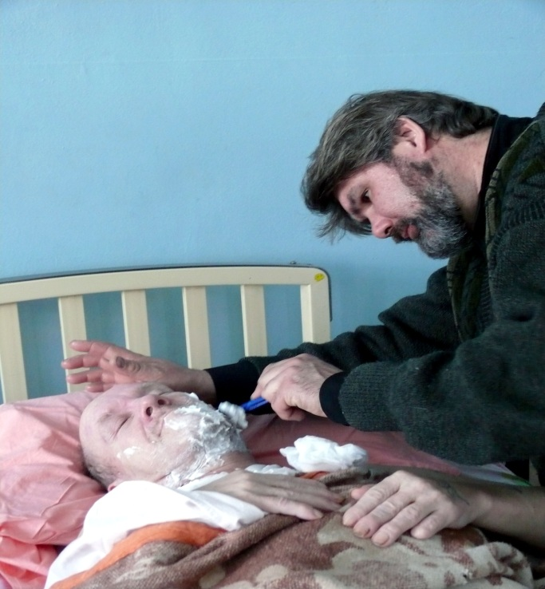
ВКБ № 2 (Тысячекоечная)
ПОМОЩЬ ПАЦИЕНТАМ ОТДЕЛЕНИЙ:
Нейрохирургии;
Травматологии;
Сосудистой хирургии;
ВИДЫ ПОМОЩИ:
Гигиенические процедуры;
Профилактика пролежней;
Упражнения для разработки суставов;
Индивидуальное общение;
Восстановление документов;
Поиск родственников

Slide 5
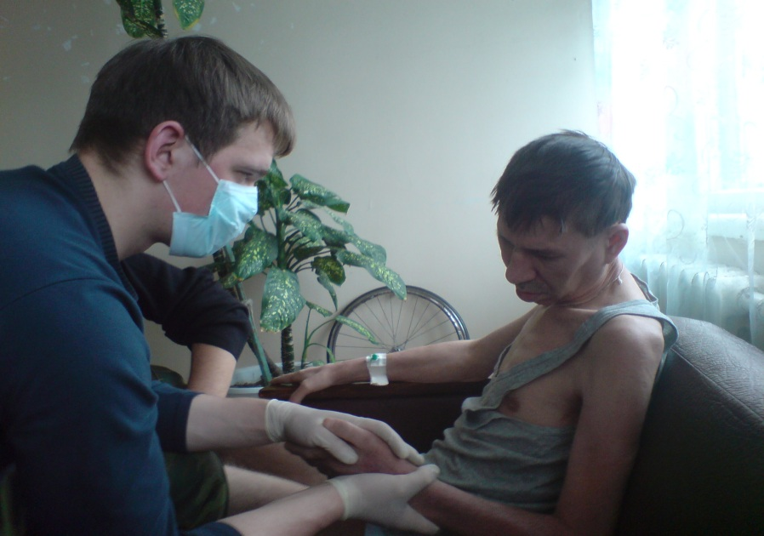
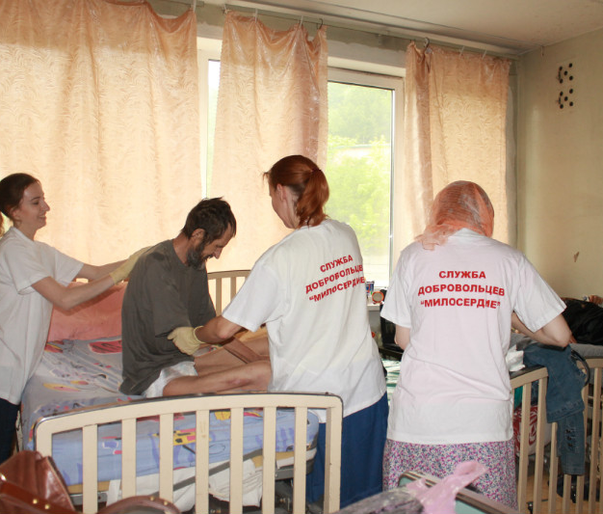
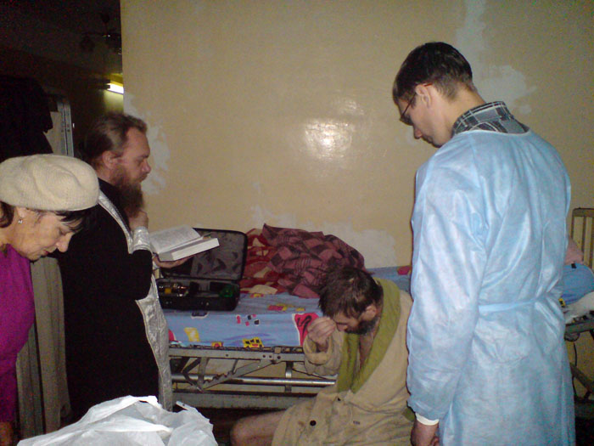
ГКБ № 2 (Тысячекоечная)
Если у больных появляется желание креститься, с ними проводим беседы на духовные темы и организуем приезд священника для совершения таинства

Slide 6
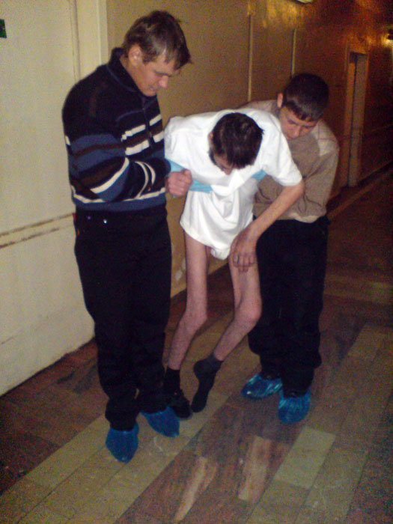
Несколько историй из жизни:
Михаил
Михаил, 47 лет. В больницу попал осенью 2010 года. Парез на левую сторону. Родственники далеко, связь с ними не поддерживал. Не проявлял интерес к жизни, не хотел разрабатывать суставы.

Slide 7
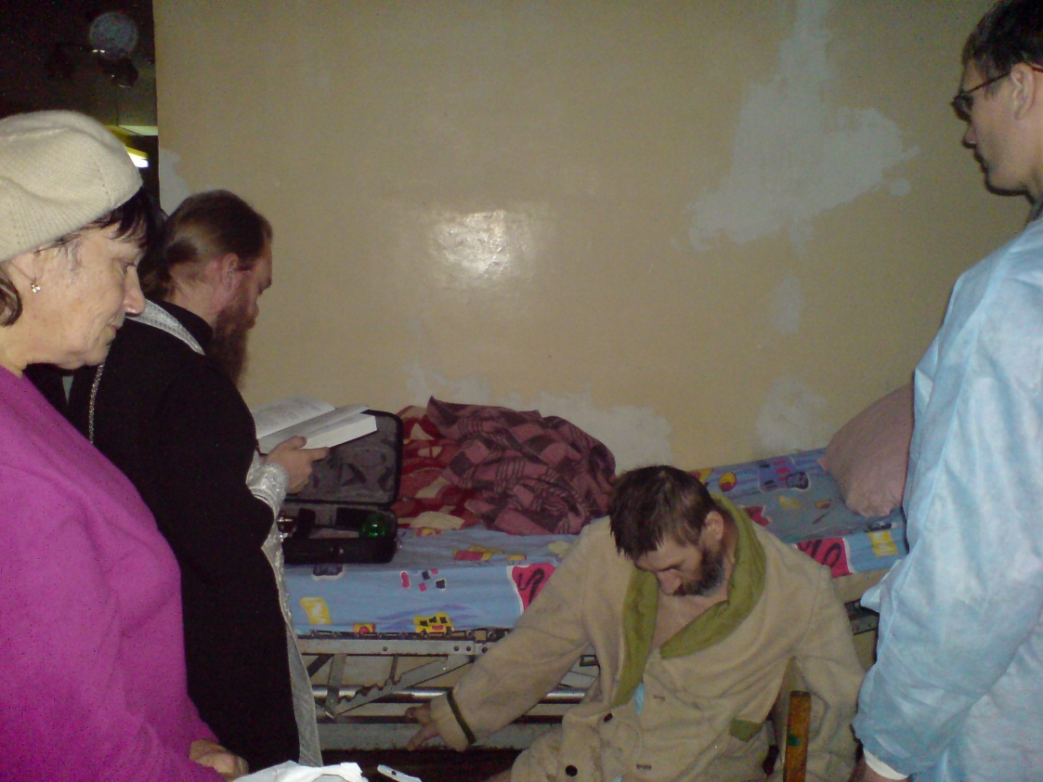
Михаил
Первое улучшение произошло после Таинства Крещения – появился интерес к жизни. С помощью отдела социальной защиты населения оформили документы на инвалидность и поставили в очередь в дом инвалида.

Slide 8
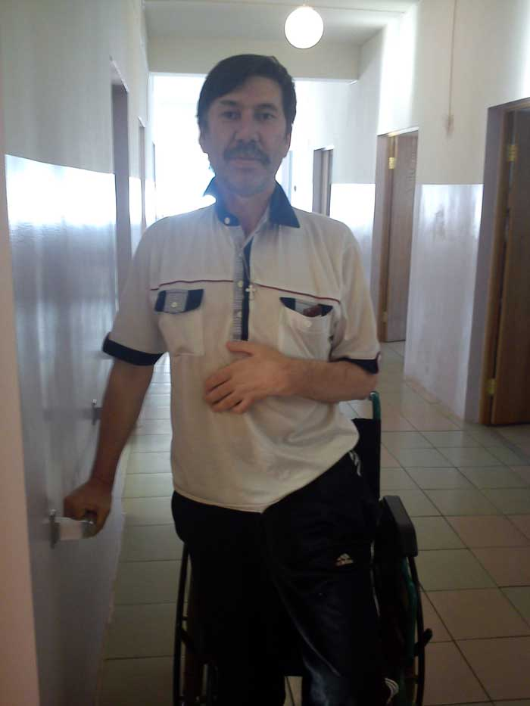
Михаил сегодня
Пока документы оформлялись, добровольцы разрабатывали конечности – левой рукой научился шевелить и придерживать предметы. Ставили на ноги. Настаивали, чтобы учился себя обслуживать. Сейчас живет в доме инвалидов. Может себя обслужить. Нашел родственников. А через сайт нашей Службы добровольцев «Милосердие», на котором мы разместили историю Михаила, его нашли одноклассники . И теперь активно переписываются.

Slide 9
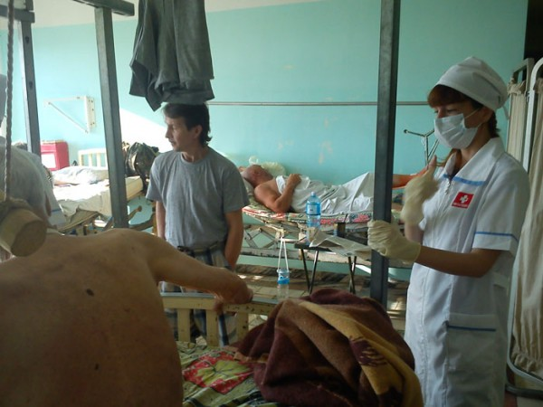
Павел
Павлу (в центре фотографии) после выписки из травматологии идти было некуда. С помощью отдела социальной защиты населения ему восстановили документы и попытались определить в наш реабилитационный центр для алкоголезависимых. Через полчаса после поступления в центр Павел сбежал... Сейчас жалеет. Прижился в городской больницк № 1. Помогает присматривать за больными, но живет на птичьих правах.

Slide 10
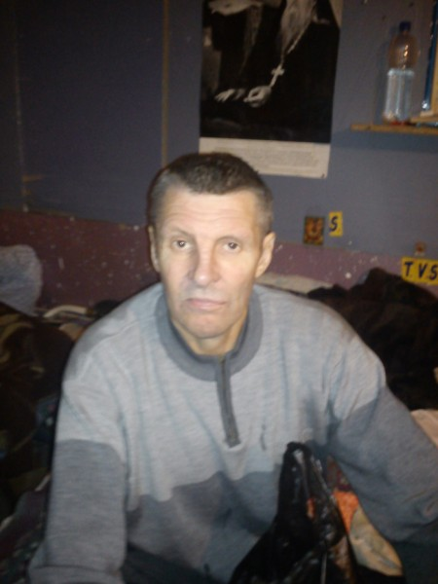
Александр
С Александром наши добровольцы Ира и Юля познакомились год назад. Он лежал в Тысячекоечной с переломом ноги. После выписки некоторое время жил в простестантском приюте на Крыгина. Когда там начался ремонт, бомжиков попросили поискать временное пристанище. Александр отказался от предложения пожить у нас в реабилитационном центре и нашел приют в хижине на окраине города.
В октябре у него стало болеть горло, врач поставил онкологию. Надо сдать биопсию, денег нет. В кассе Службы "Милосердие" на тот момент не было денег. И добровольцы пожертвовали свои деньги на анализ. Третья степень, оформление документов на инвалидность, помощь лекарствами. Девочки его не забывали. Потом Александр опять пропал.

Slide 11
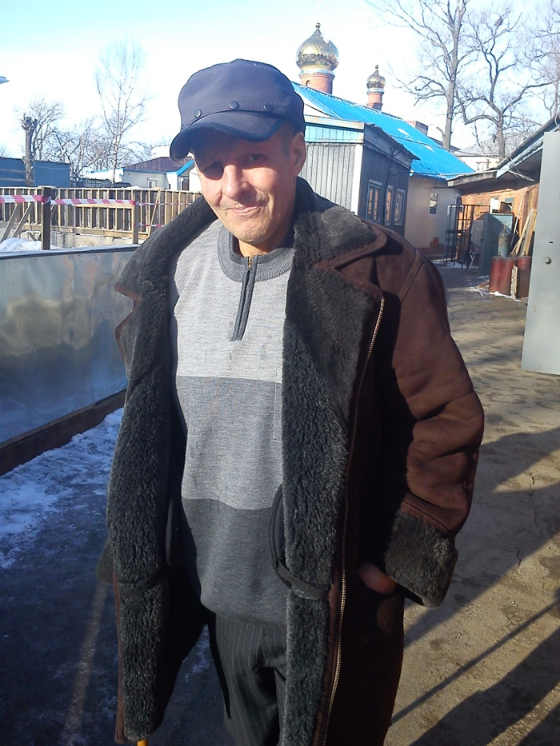
Александр
Появился на Рождество, ослабленный с отмороженными пальцами на ногах. Еле ходил, говорил с трудом и не разборчиво. Приютили в нашем центре реабилитации.
Через интернет нашли телефон мамы Александра, которая живет в Орловской области. Мама согласилась принять сына. Купили билет до Москвы. Обратились за помощью в московскую службу «Милосердия» Сотрудники Службы помощи бездомным встретили Александра в аэропорту, купили билет на поезд Москва-Глазуновка, помогли с лекарством, сделали обезбаливающий укол, посадили на поезд.
Мама Александра несколько раз звонила, благодарила за сына.

Slide 12
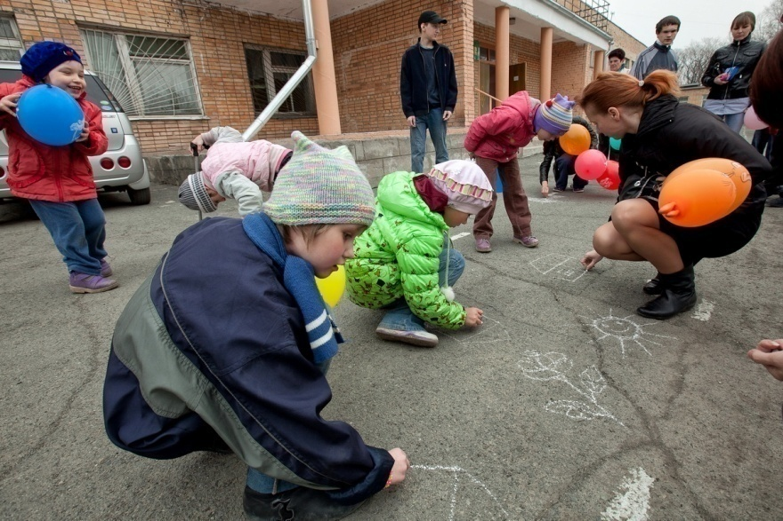
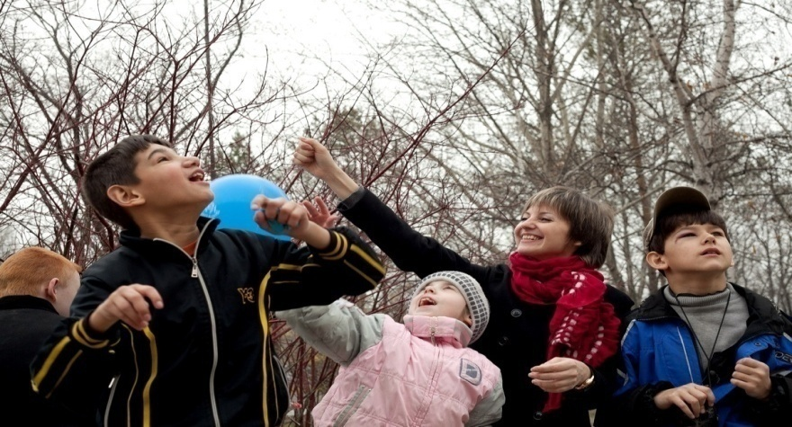
ШКОЛА-ИНТЕРНАТ ДЛЯ ДЕТЕЙ С ДЦП
Посещаем с 2009 г. В интернате около 150 детей, из них 25-30 детей находятся в группе детского дома. То есть они постоянно проживают в интернате.
Наша цель: подобрать каждому ребенку из группы детского дома добровольца, который бы курировал его и после окончания школы-интерната.
Обычно таким человеком может стать крестный. За это время покрестили 12 детей-сирот. В прошлом году выпустилась первая девочка, моя крестница, за судьбой которой я присматриаю.
Формы работы с детьми:
Организация праздников;
Игры;
Рукоделие, обучающие занятия;
Посещение храма, паломнические поездки;
Экскурсии;
Индивидуальное общение.

Slide 13
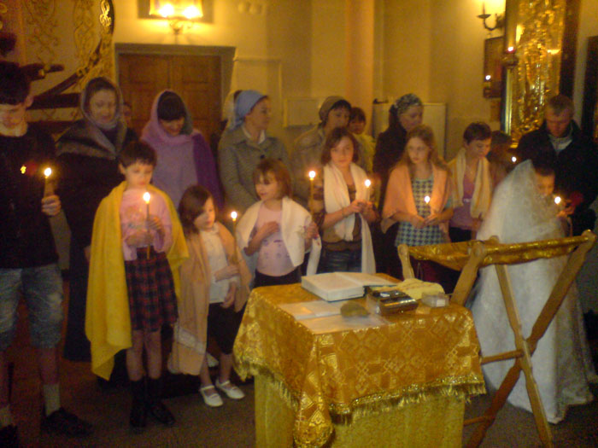
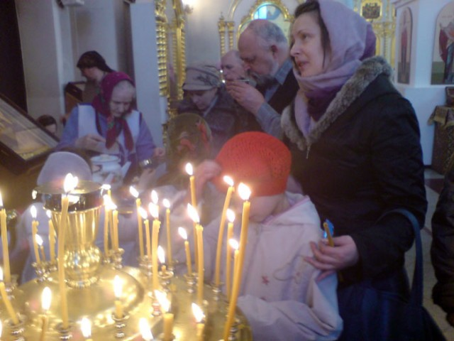
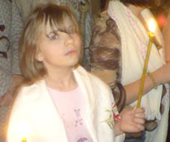
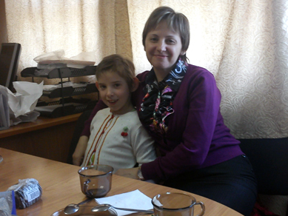
ШКОЛА-ИНТЕРНАТ ДЛЯ ДЕТЕЙ С ДЦП, Крещение. Крестные

Slide 14
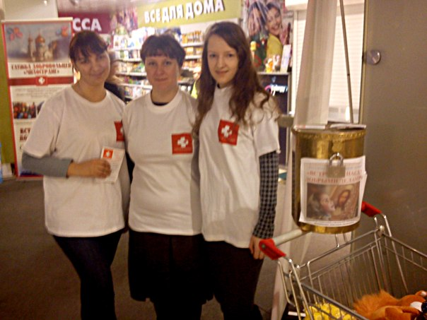
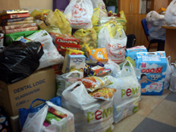
БЛАГОТВОРИТЕЛЬНЫЕ АКЦИИ
Силами добровольцев проводим благотворительные акции в супермаркетах города и края по сбору подарков для малоимущих, многодетных, подопечных центра «Колыбель». Акции проводятся на Рождество, Пасху, Покрова.

Slide 15
Спасибо за внимание!

